Slide 1
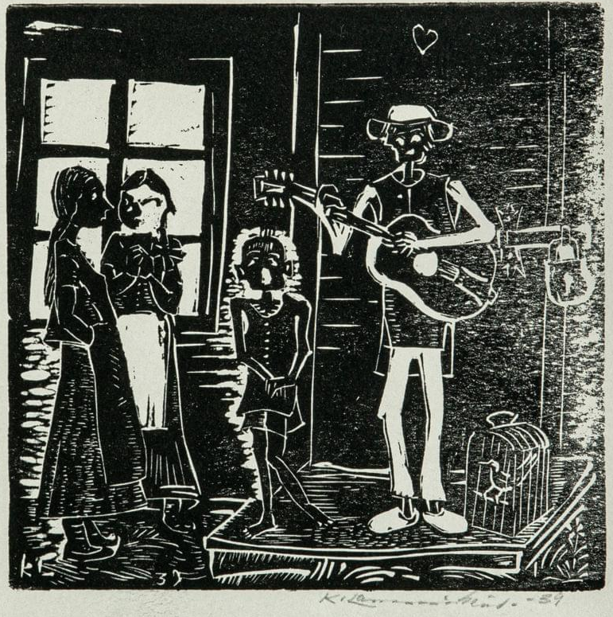
J. Karjalainen:
Ilmassa pieni sydän

Slide 2
Kulkuri soittaa kitaraa
Lerppahattu, mikä lie

Slide 3
Kulkuri soittaa kitaraa
Ja pieni tyttö laulelee.

Slide 4
Oven eessä portaalla
Valtava lukko ovessa

Slide 5
Kulkuri soittaa kitaraa
Ja tyttö laulaa silmät kii

Slide 6
Ilmassa pieni sydän
Kulkurin hatun päällä
Ilmassa sydän leijailee
Ilmassa pieni sydän
Sen lerppahatun päällä
Ilmassa sydän leijailee

Slide 7
Oven eessä portaalla
On pieni lintu häkissä

Slide 8
Kulkuri soittaa kitaraa
Ja tyttö laulaa silmät kii

Slide 9
Ilmassa pieni sydän
Kulkurin hatun päällä
Ilmassa sydän leijailee
Ilmassa pieni sydän
Sen lerppahatun päällä
Ilmassa sydän leijailee

Slide 11
Kaksi naista katselee
Eessä suuren ikkunan

Slide 12
Eikä siinä sitten oikein enää
Muuta olekaan

Slide 13
Ilmassa pieni sydän
Kulkurin hatun päällä
Ilmassa sydän leijailee
Ilmassa pieni sydän
Sen lerppahatun päällä
Ilmassa sydän leijailee

